Slide 1
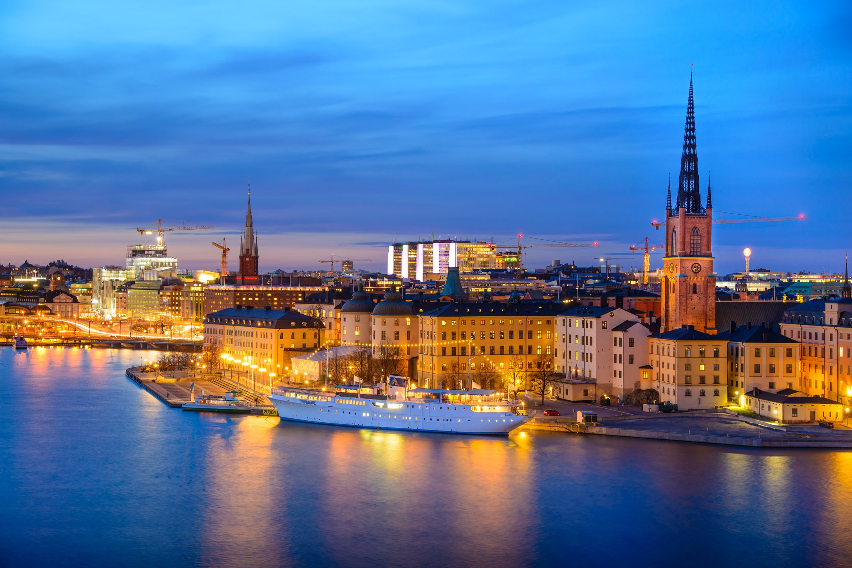
ALEKSIN KANSAINVÄLINEN HARJOITTELU
3.4-14.5 2023 Tukholmassa

Slide 2
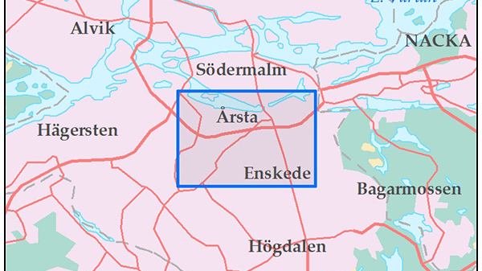
RAMVIKSVÄGEN 213 Enskede
Tukholma

Slide 3
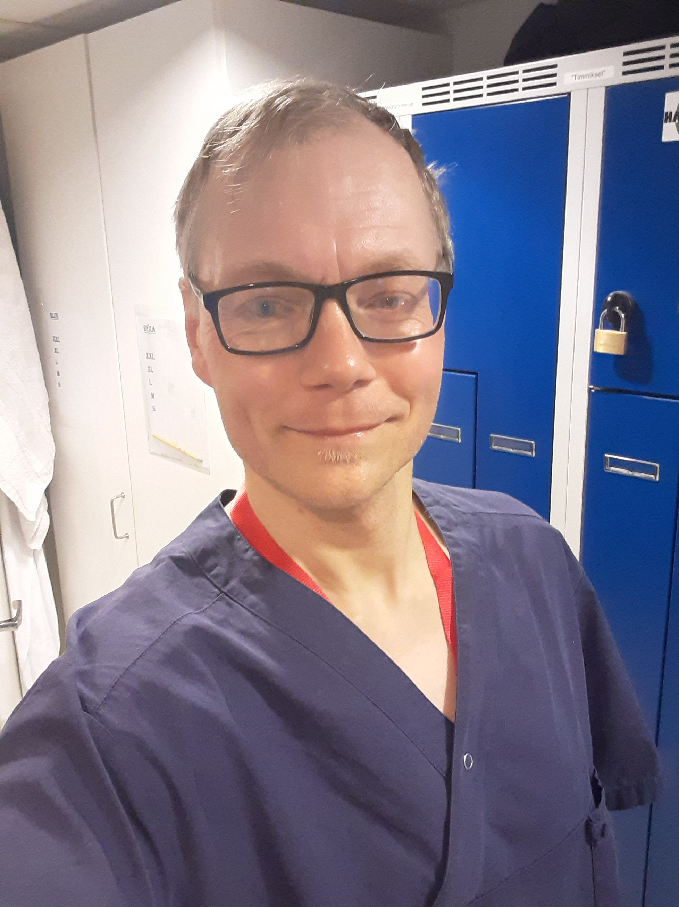
Sairaanhoidon erikoistumisalan harjoittelu ja näyttö Ruotsissa suomenkielisessä palvelutalossa

Slide 4
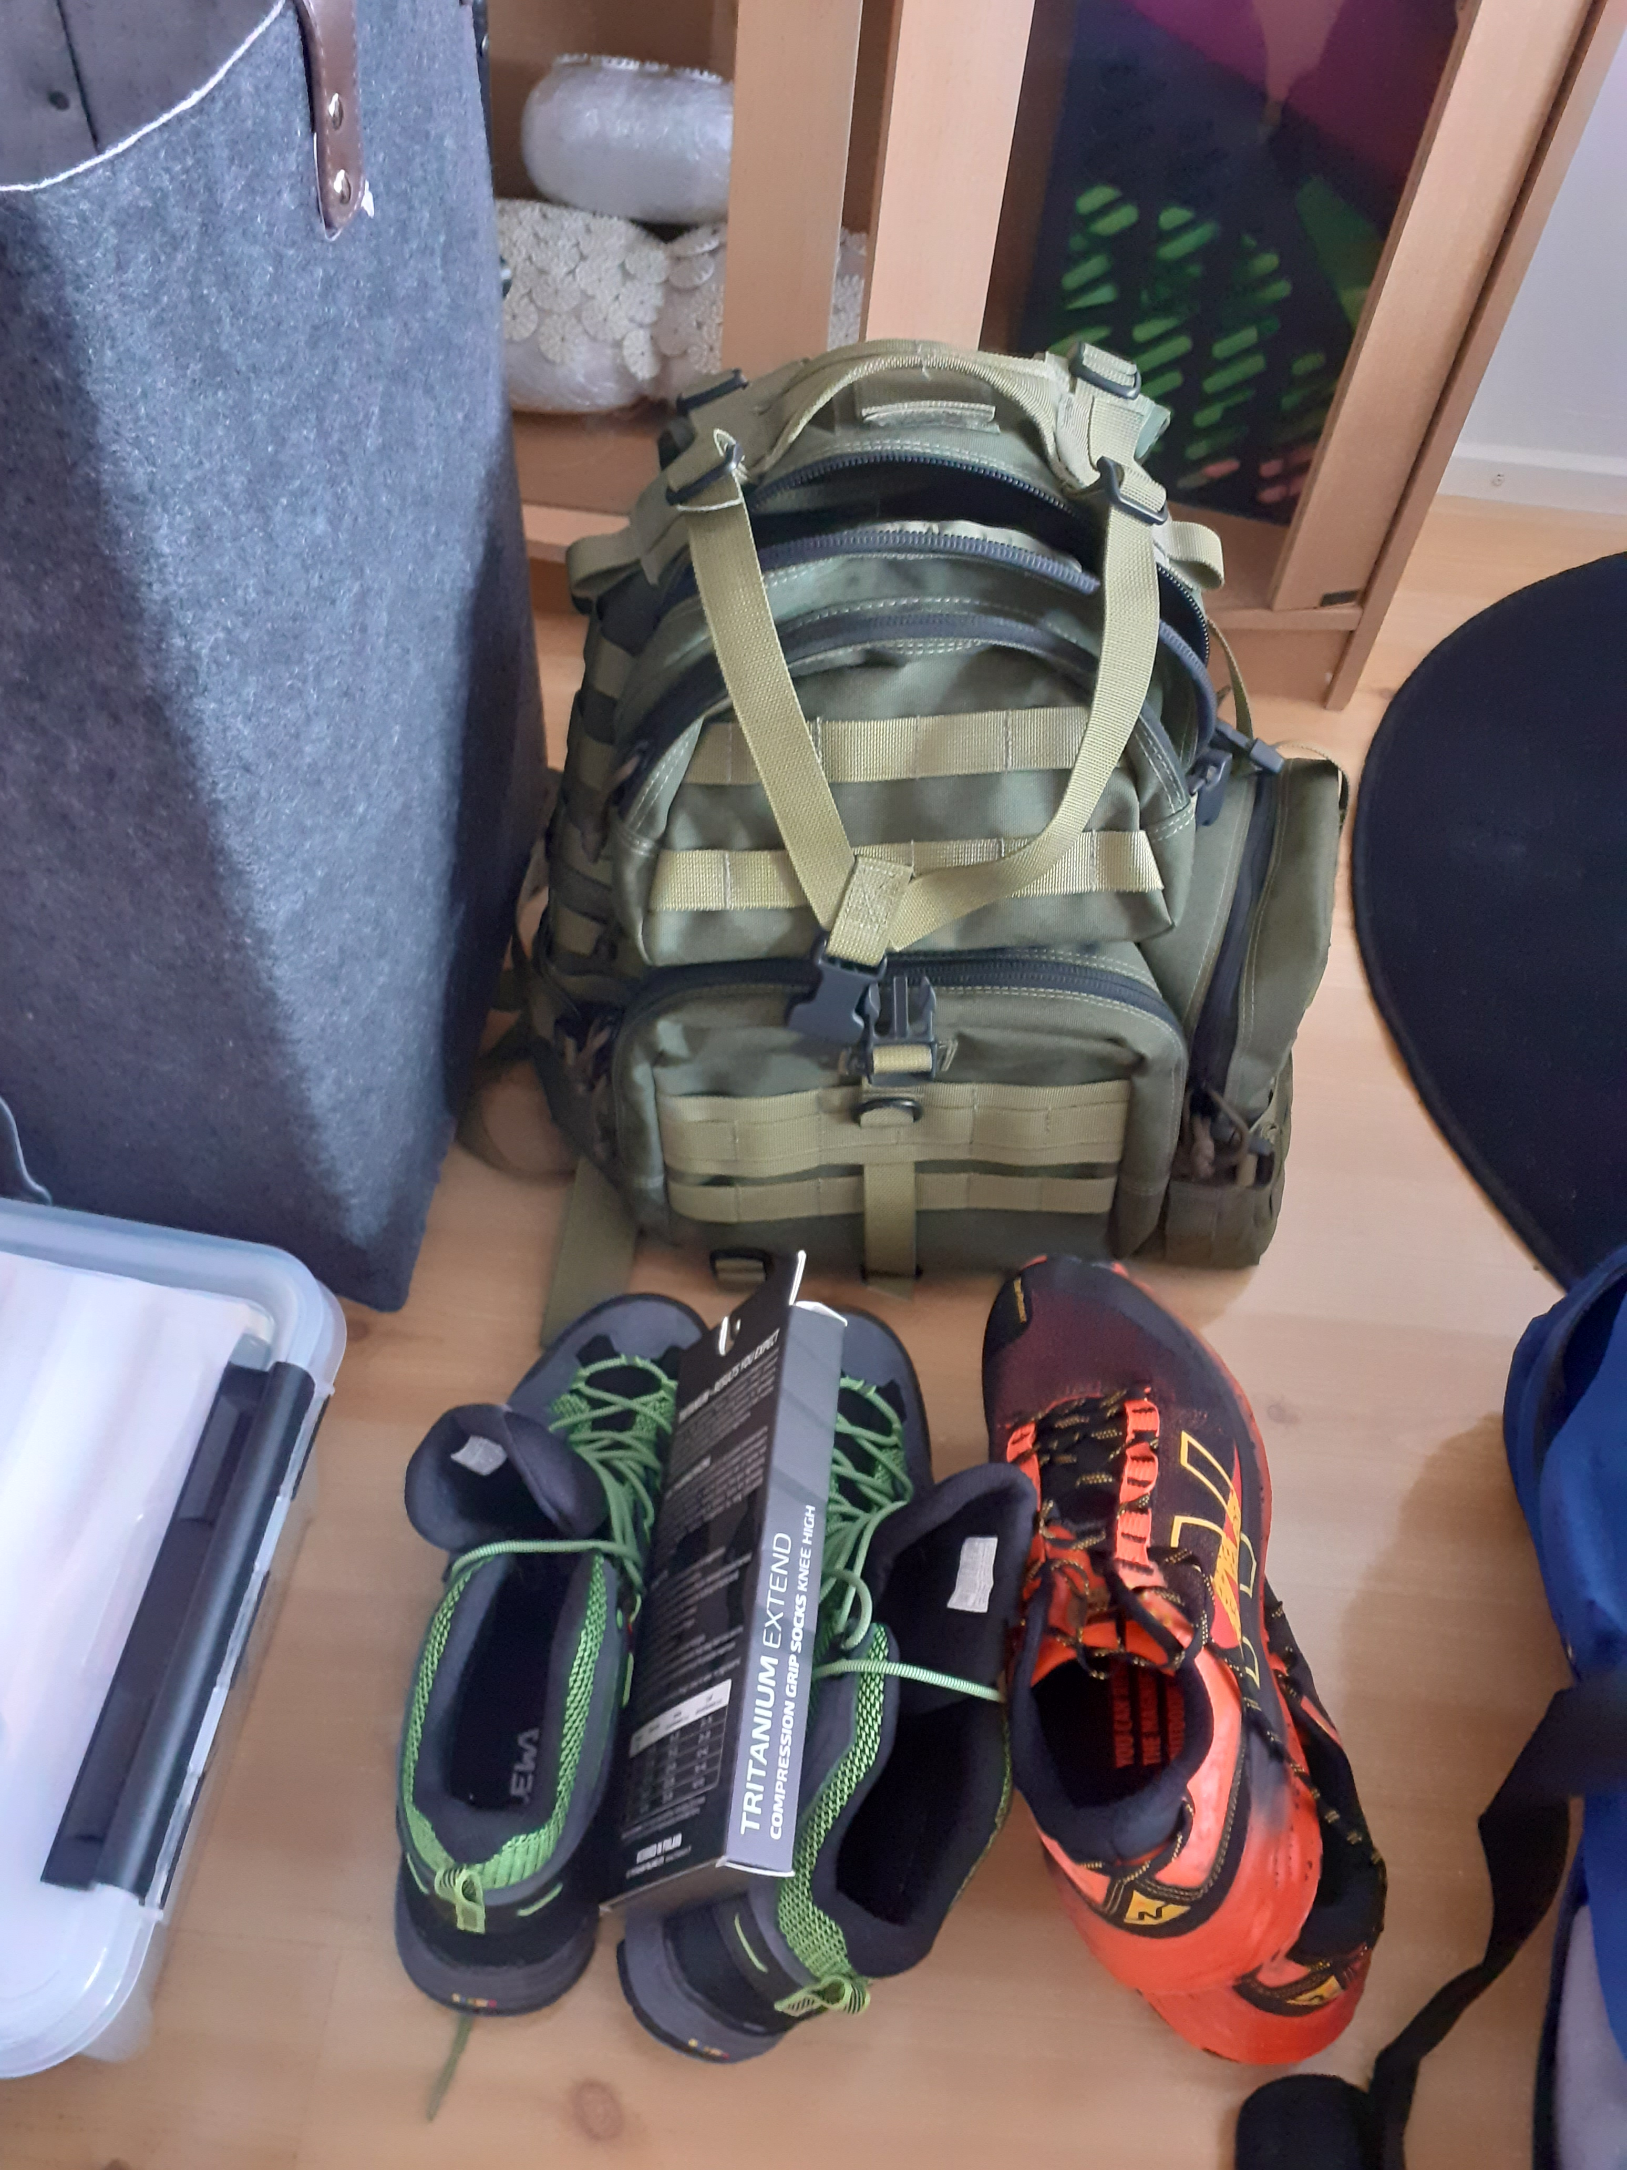
Lähtö ja lähtövalmistelut

Slide 5

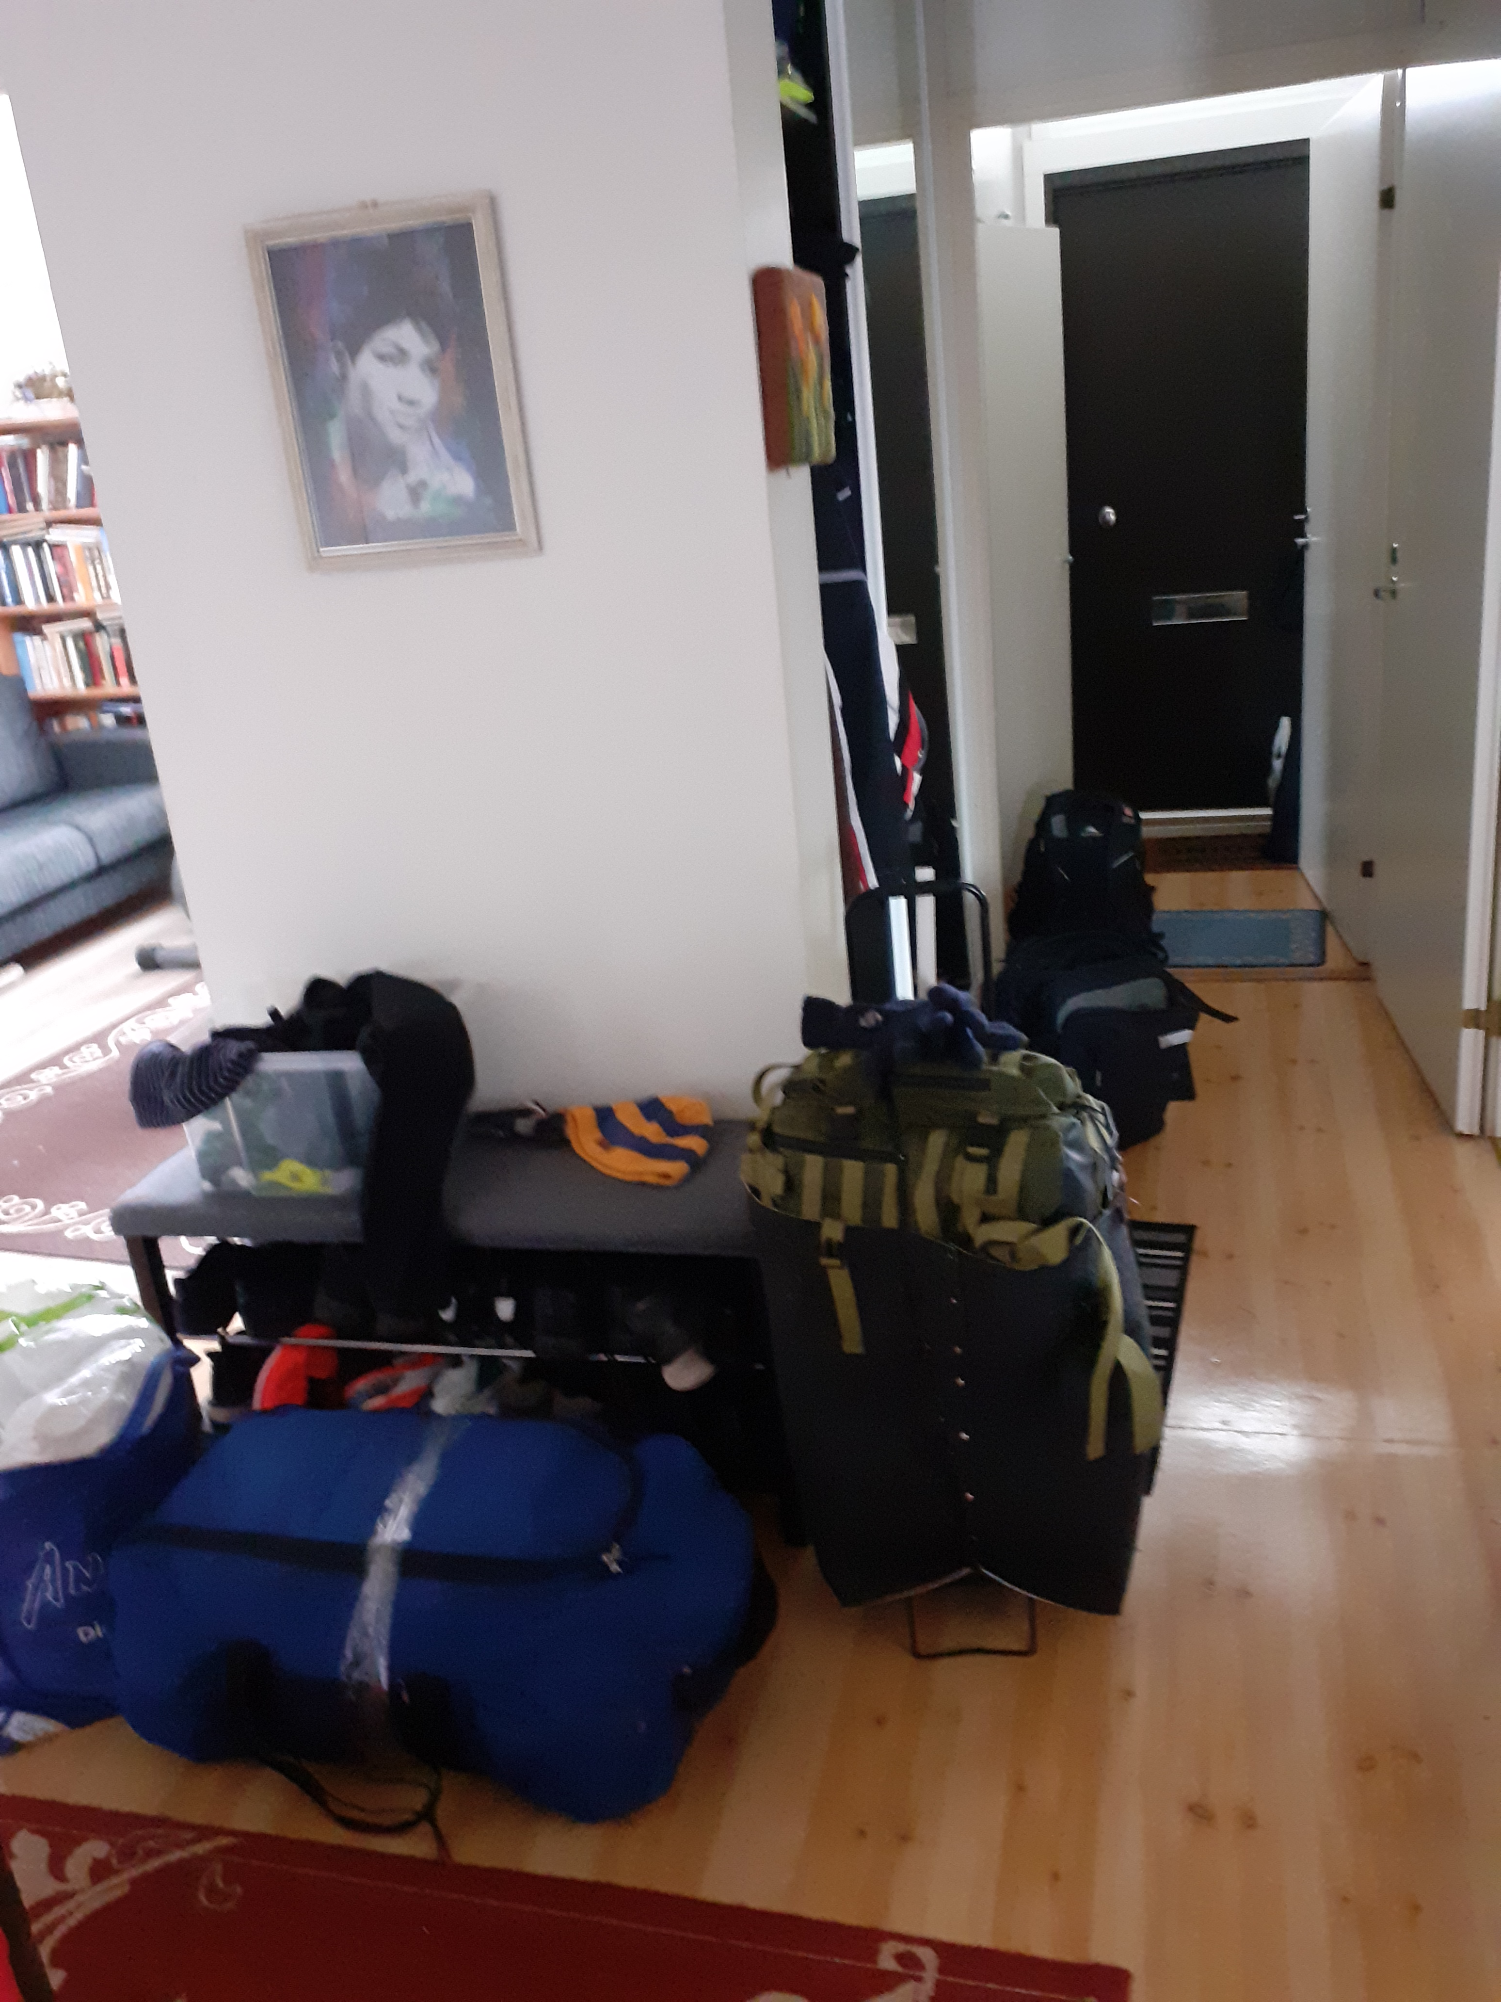
Lähtövalmistelut aloitiin lähdön valmistelut hyvissä ajoin.
Mielestäni Hyvin suuniteltu ja huolella organisoitu on puoliksi tehty.
Hyvillä valmisteluilla vältin paljon turhaa selvittelyä. Aloitin lähdön valmistelut hyvissä ajoin viime vuoden puolella listaamalla tarvittavat asiat ja tehtävät.
Otin huomioon aivan kaiken ja suoraan sanottuna välillä oli stressi.
Huolimattomasti maailmalle ei kannata lähteä.Mitä itseen tulee minulla ei ole ollut elämässäni perään katsojaa ja perseen pyyhkiää joten olen aina kasvanut vastuuseen ja oppinut tekemään asioita vuorovaikutuksessa informoiden esimerkiksi opettajia .
Lähtövalmistelujen lista oli näyttävä pitäen sisällään kaiken aina eurooppalaisesta sairausvakuutuskortista jatkojohtoon asti.

Slide 6
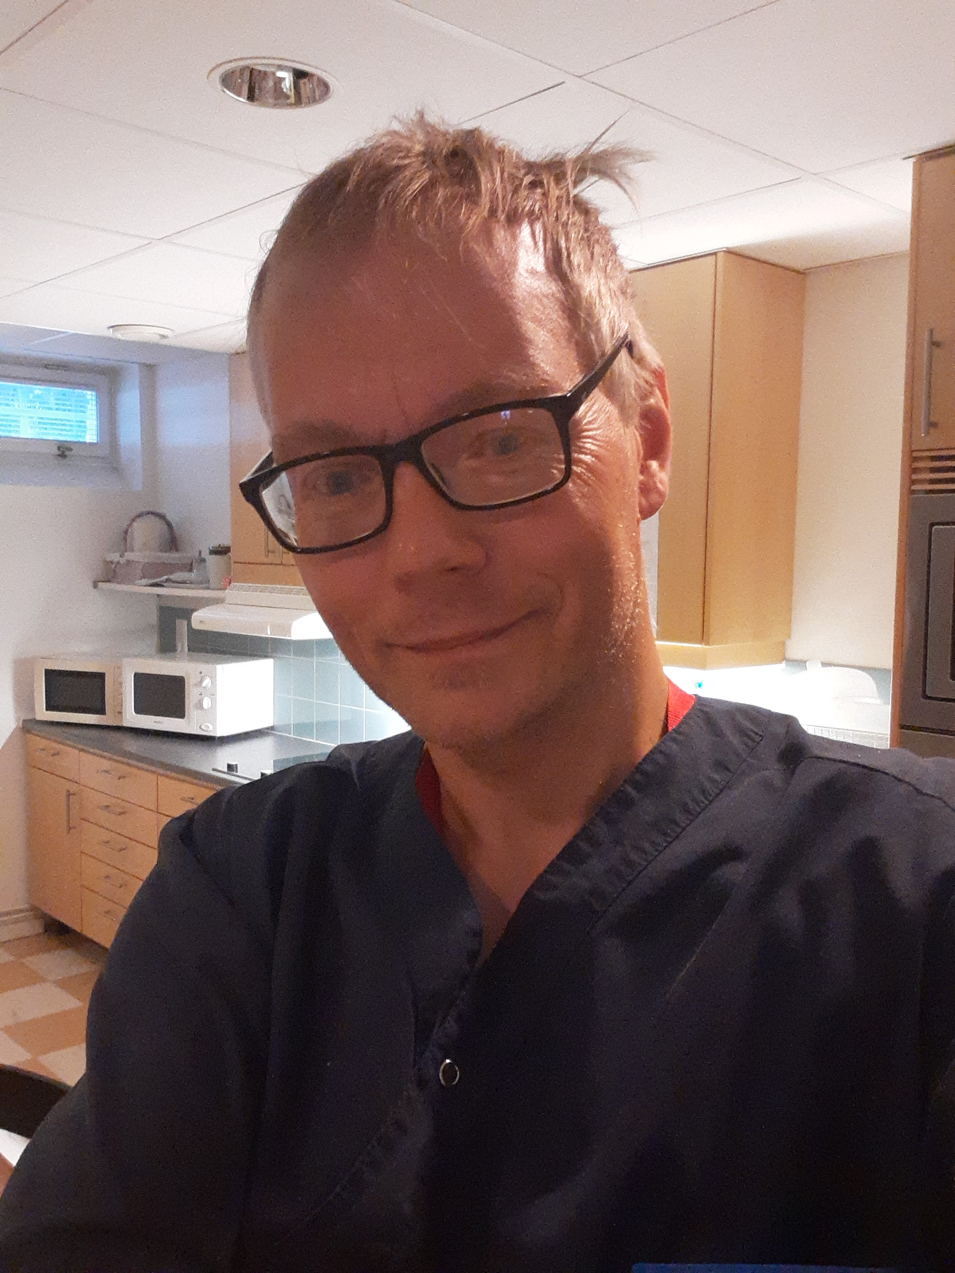
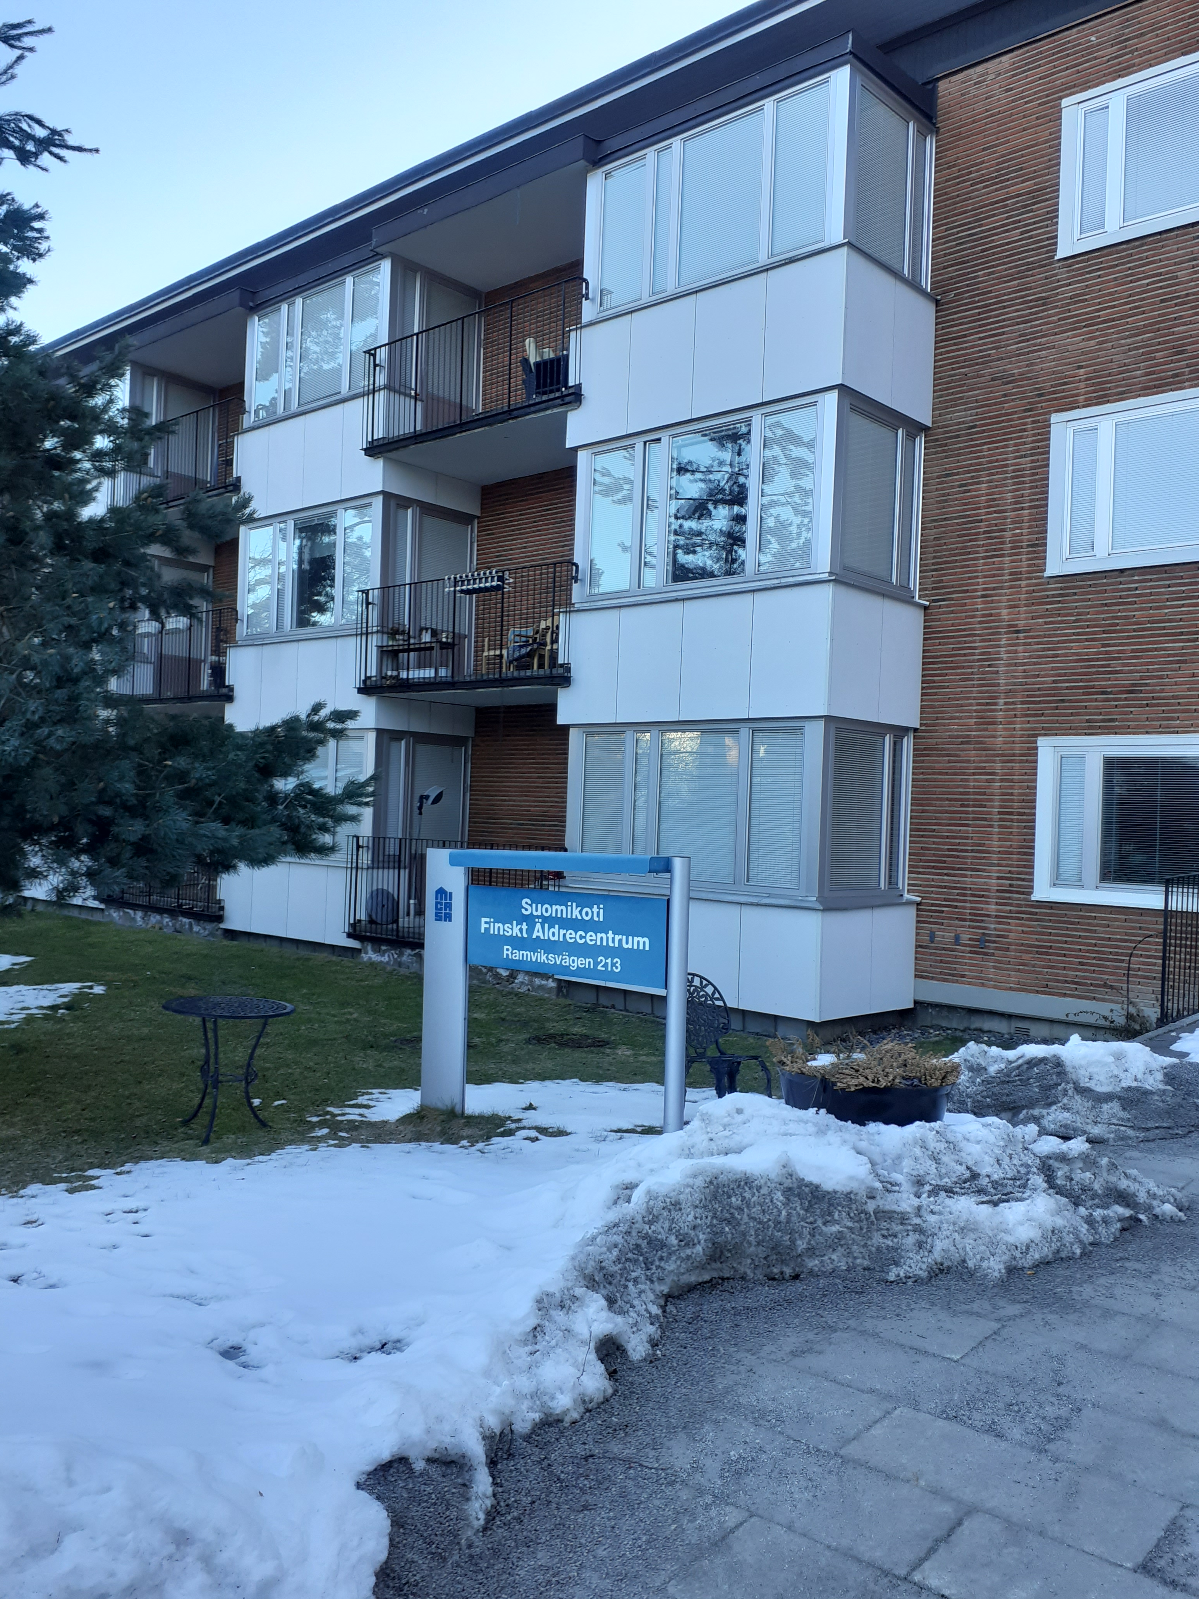
Suomikodissa tukholmassa

Slide 7
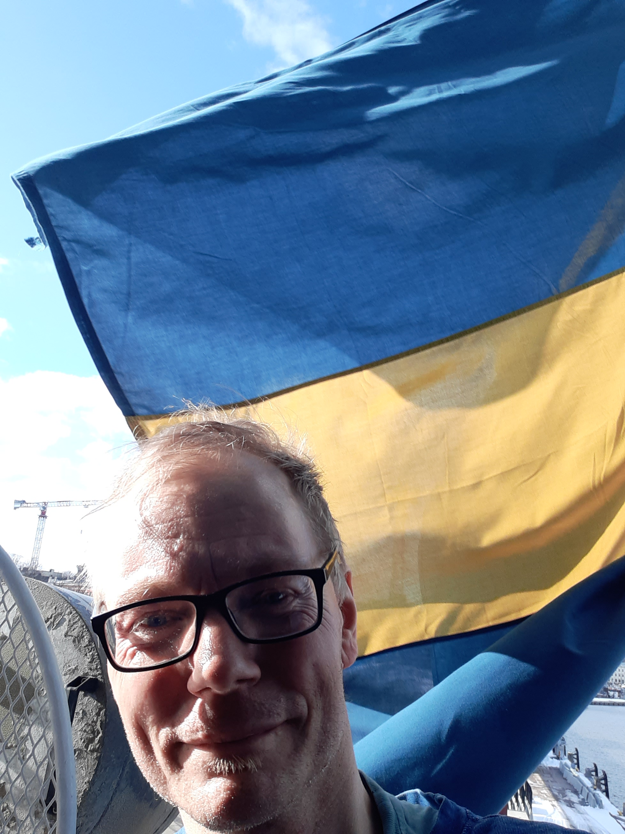
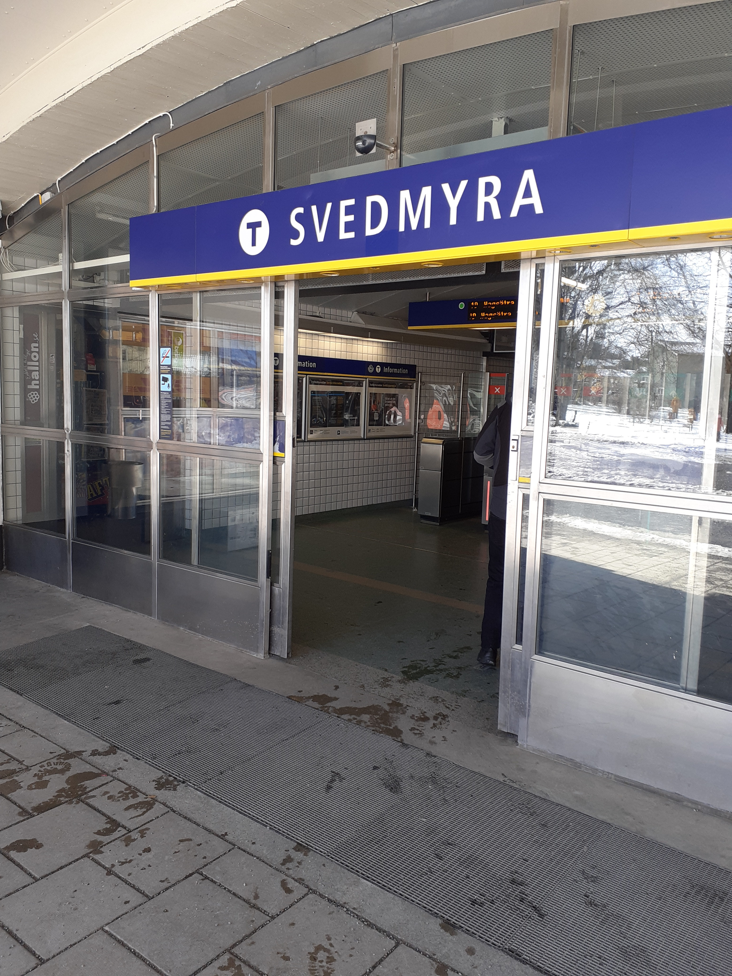
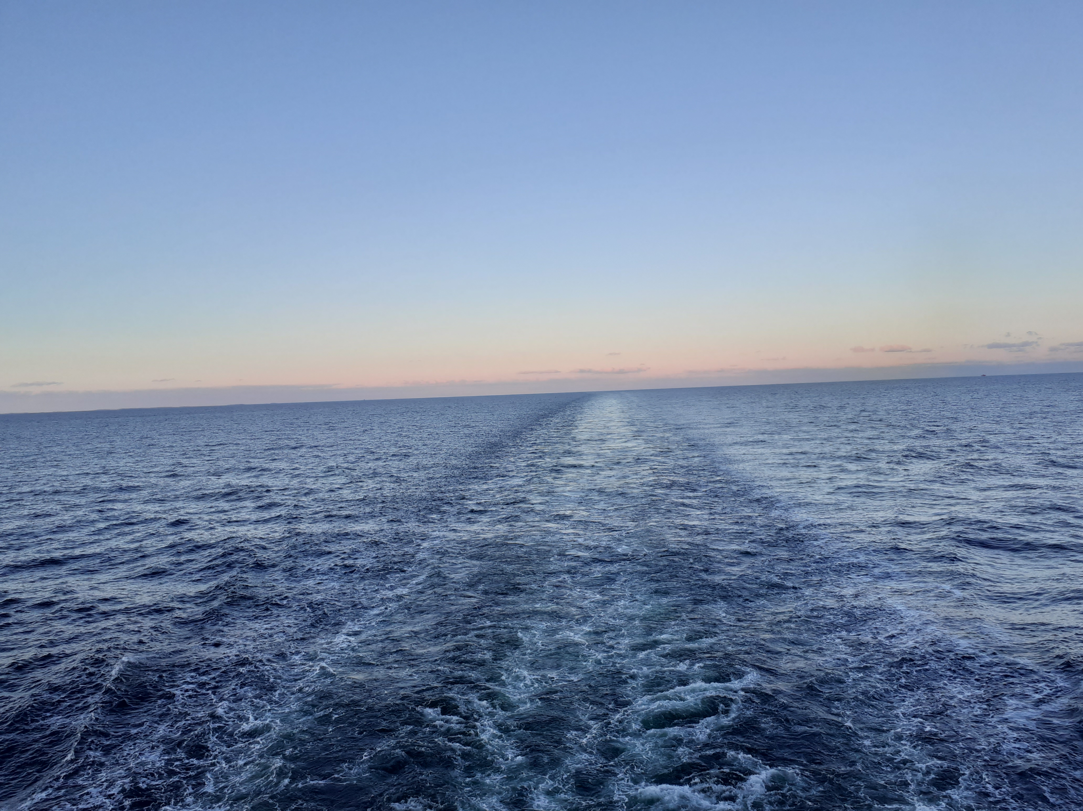

Matka lähdin matkaan keskiviikkona 29.3 iltalaivalla helsingistä tukholmaan.
Valitsin strategisesti viikkolähdön välttääkseni ruuhkat.en lähtenyt viime tipassa vaan varasin hyvinkin neljä päivää aikaa asettua aloilleen.
Siinä ajassa ehti vuokranantaja marianne,joka on mukava tamperelainen sekä harjoittelupaikka käydä tutuiksi.
En hyppää koskaan kylmiltään tai viime tipassa mihinkään .
Laivamatka oli varsin rauhallinen ja oli aikaa kierrellä tukholmassa nähtävyyksillä.

Slide 8
Ruotsalainen palkkaus järjestelmä ruotsissa liittyo ei neuvottele sinulle palkkaa vaan sinun on osattava tehdä se itse vuosittain toteutuvassa kahdenkeskisessä palkkaneuvottelussa.
Sinulla täytyy olla rohkeutta kehua itseäsi ja tuoda esille osaamistasi ja sinulla täytyy olla taitoja joihin perustat esim palkankorotustoiveesi.
Ts Ole tarkkana ettet myy osaamistasi alihintaan ja pyydä rohkeasti reilusti palkkaa josta on vara tinkiä.
Erityisen hyvä ja huomioon notettava taito on kielitaito.

Slide 9
Yleistä työskentelystä ruotsissa ja mitä tulee ottaa huomioon
Ruotsissa lähihoitajan työ on enemmän suorittavaa ja voisi sanoa että suomalaisella koulutuksella ruotsiin meno on helppoa mutta ruotsalaisella koulutuksella suomeen tulo olisi enemmän haastavaa.suomalainen koulutus antaa valmiuksia enemmän.ruotsissa on selkeä jako perushoitajan töihin,sairaanhoitajan töihin jne. Sairaanhoitaja tekee paljon sellaista minkä suomessa tekee lähihoitaja.esimerkiksi lääkkeiden jaon lääkekaappeihin,lääketilaukset ja lääkärin kanssa työskentelyn. Esim tarvittaessa annettavia lääkkeitä antaessa täytyy soittaa sairaanhoitajalle.tämä koskee jopa allergialääkettä.
Yksikössäni on kolme sairaanhoitajaa,fysioterapeutti,jalkahoitaja,ja lääkäri. Sairaanhoitajilla on omat työhuoneet tämä on valtavan hyvä asia verrattuna mitä suomessa olen nähnyt toimistokopin nurkassa omia töitä tekeviä sairaanhoitajaparkoja joita koko ajan häiritään ja välillä revitään lähihoitajan työhön.ruotsissa sairaanhoitaja ei paikkaa puutteita.yleensäkkin taukotilat on varsin hyvät. Pääsemme tauolla pois osastolta hienoihin tiloihin.
Tauoista sen verran että ruotsissa meillä on puoli tuntia taukoa jonka voimme käyttää miten haluamme se on tosin palkatonta. Monet ottaa pienet nokoset tai oikaisevat taukotilan sohvalle. Itse syön "rastin"aikana.
Työaika alkaa suomalaisittain kello 7 aamuraportilla ja työajan pituus on yleensä 8 tuntia

Slide 10
Käytössä ollut tekniikka
Yksikössäni oli käytössä työpuhelimessa oleva järjestelmä jota käytettiin vuoron aikana. Sitä voisi verrata suomessa kotihoidossa käytössä olevaan järjestelmään.
Kun tulet vuoroon otat puhelimen ja kirjaat itsesi järjestelmään ja osastolle. järjestelmällä pääset tekemään lääkehoitoa,pääset kirjaamaan tarvittaessa ja kuittaat asukkaiden hälytykset. Kirjaat puhelimella itsesi sisään ja ulos asukkaan huoneeseen. Jokaisella asukkaalla on huoneessaan lääkekaappi sähkölukolla joka aukeaa ja joka suljetaan työpuhelimella jokaisessa huoneessa oli asennettu kattoon nostin jota käytettiin joka päivä.

Slide 11
Kirjaaminen minusta tuntui,että suomessa kirjaaminen on tärkeämmässä roolissa kuin ruotsissa ja kirjaamiskäytäntö poikkeaa ratkaisevasti.
Suomessa kirjataan paljon ja joka vuorossa yksityiskohtaisesti ruotsissa ntehdään kirjauksia jos tapahtuu jotain poikkeavaa kuten esimerkiksi asukas kieltäytyy ottamasta lääkkeet tai tapahtuu jotain muuta poikkeavaa.
Kirjausjärjestelmässä on myös mahdollisuus lähettää viestejä sairaanhoitajalle ja lukea hänen viestejään.
Yksikössäni erityisesti viestin kulkemisen tärkeyttä sekä raportointia pidettiin hyvin tärkeänä. saimme työsähköpostiin esimiehen viikkokirjeen (ruotsiksi)

Slide 12
RUOTSIN KIELEN TÄRKEYDESTÄ
Jos aiot tehdä töitä ruotsissa sinulla täytyy olla halua oppia ruotsin kielen perustaidot.mitään täydellistä kielitaitoa ei vaadita tai odoteta,mutta et voi jäädä pelkän suomen tai englannin varaan jos aiot työskennellä ruotsissa.
Tilanne käänten :mitä ajattelet jos suomessa työntekiä pitäisi suomen kieltä niin vastenmielisenä oppia,ettei ole halukas edes yrittämään,vaan haluaa käyttää englantia niin asukkaiden kuin työkaverteitten kanssa?
Vaikka työskentelin suomenkielisten asukkaiden kanssa ja työkielenä oli suomi,oli potilastietojärjestelmä,lomakkeet ja koko järjestelmä ruotsinkielinen.
Itse käytin ruotsinkieltä aina kun mahdollista sillä englannin ja suomenkieliseen kuplaan jääminen olisi ollut tylsää kärjistetysti sanoen ruotsin kielen vähättelyssä kyseessä voi olla sinulle usean sadan euron tulonmenetys sillä kielitaidolla saat neuvoteltua itsellesi paremman palkan. ja jos aiot lähteä norjaan töihin,on norjan kieli helppo oppia kouluruotsin pohjalta.

Slide 13
Monikulttuurisuus työyhteisöni oli monikulttuurinen.
Jos osaat suomea ja ruotsia sen verran että ymmärrät perusasiat ja pystyt tekemään potilastyötä niin pärjäät suomikodissa.
Minulla oli mm suomen somali ja romani työkavereina eikä heillä ollut mitään vaikeuksia tukholma muutenkin on monikulttuurinen suurkaupunki jossa monikulttuurisuus on hyvin arkipäiväinen asia.
Monella suomalaisella työkaverillani oli monikulttuurinen perhe

Slide 14
Asuntotilanne tukholman läänissä asunnon saaminen ja vuokrat ovat hyvin suuri ongelma tukholmassa,jossa asuntotilanne on huono.
Usein tarjolla on asuntoja välikäden kautta ja joudut joko jonottamaan ikuisesti kunnan asuntoa tai maksamaan korkeaa vuokraa välikädelle.
Vuokra voi olla huonostakin asunnosta 1100 euroa tarjolla on yhtä huonetta omakotitalosta 500 eurolla. Paras ilmoitus oli ulkohuussilla ja ilman mukavuuksia olevasta kesämökistä 20 kilometriä keskustan ulkopuolella pyydettiin 800 euroa.
Keskustelin somalialaissyntyisen suomesta ruotsiin muuttaneen kollegan kanssa asuntotilanteesta lapsiperheen kannalta.
Hänen mielestään suomessa on parempi tilanne niin asumisen kuin lasten koulun kannalta.
Hän itse asui eräässä suuressa tukholmalaisessa lähiössä jossa ei oikein viihtynyt.

Slide 15
Liikkuminen tukholmassa julkinen liikenne toimii hyvin kuukausilipun voi ladata meikäläistä r-kioskia vastaavasta pressbyrå-kioskilta joita on joka asemalla.
Lipulle ei voi enää ladata "arvoa"ja maksaa kertamaksuja.voit ostaa kuukausilipun tai kolmen päivän lipun tai ostaa lippuluukulta tai liikennelaitoksen appsista kertalipun kertalippu maksoi 39 kruunua ja 30 päivän lippu 970 kruunua tukholmassa liikennöi neljänlaisia julkisen liikenteen kulkuvälineitä
1.metro eli tunnelbana
2.paikallisjuna eli pendeltåg
3.bussit
4.raitiovaunu kaupungissa on muutama solmukohta jossa eri linjat kohtaa ja voit vaihtaa esim metrosta paikallisjunaan ja tukholman keskusasemalla voit vaihtaa mihin vaan.
Oma asuntoni siaitsi älvsjön kaupunginosassa paikallisjunan ja bussien reitillä.sieltä liikkuminen oli nopeaa ja helppoa

Slide 16
Hinnat ruoka ja eläminen on kallista nykyään kaikkialla,ja niin se on myös ruotsissa.
On hyvä varautua ylimääräiseen rahan menoon suosittelen ainakin 1000 euron varaamista olemiseen ja elämiseen kuukaudeksi vuokran lisäksi.
Esimerkkejä hinnoista lähikaupassa litra laktoositona rasvatonta maitoa :1.90 eur litra laktoositonta jugurttia :2.50 eur paketti kahvia : 6 euroa juustoviipaleet :6-9 euroa broilerin leikkeet :7-9 euroa ruokaan menee helposti 60-80 euroa viikossa kebablautanen grillillä maksaa yleensä noin 9-10 euroa

Slide 17
Vähän vielä lisääRuotsalaisesta työelämästä ja palkkauksesta
Toisin kuin suomessa,ruotsissa ei liitto neuvottele sinulle palkkaa .käytössä on nk suoran sopimisen järjestelmä jossa työnantaja ja työntekiä neuvottelee keskenään palkasta.
Jokaisella työntekiäällä on vuosittain kahdenkeskiset palkkaneuvottelut joiden aikana kartoitetaan työntekiän osaamista ja osaamisen tasoa. palkka on sinusta itsestä kiini ja siitä,kuinka osaat markkinoida itseäsi ja kuinka kehität osaamistasi.
Kahdenkeskinen sopiminen voi aiheuttaa ja aiheuttaa palkkaeroja ja esimerkiksi pitkän työuran samalla työnantajalla tehnyt saatta huomata että joku nuorempa saa häntä parempaa palkkaa.
Keskimäärin aloittelevalle lähihoitajalle jää käteen 2000 euron verran. keskustelin tästä järjestelmästä työkavereitteni kanssa. Moni kiitti sitä,että ruotsissa palkitaan osaamista ja itsensä kehittämistä. Huonona pidettiin juuri mahdollisia palkkaeroja.
Kollegojen sanoja lainatakseni täytyy osata kehua itseään,tuotava osaamistaan esille ja on oltava rohkeutta pyytää palkkaa.

